Slide 1
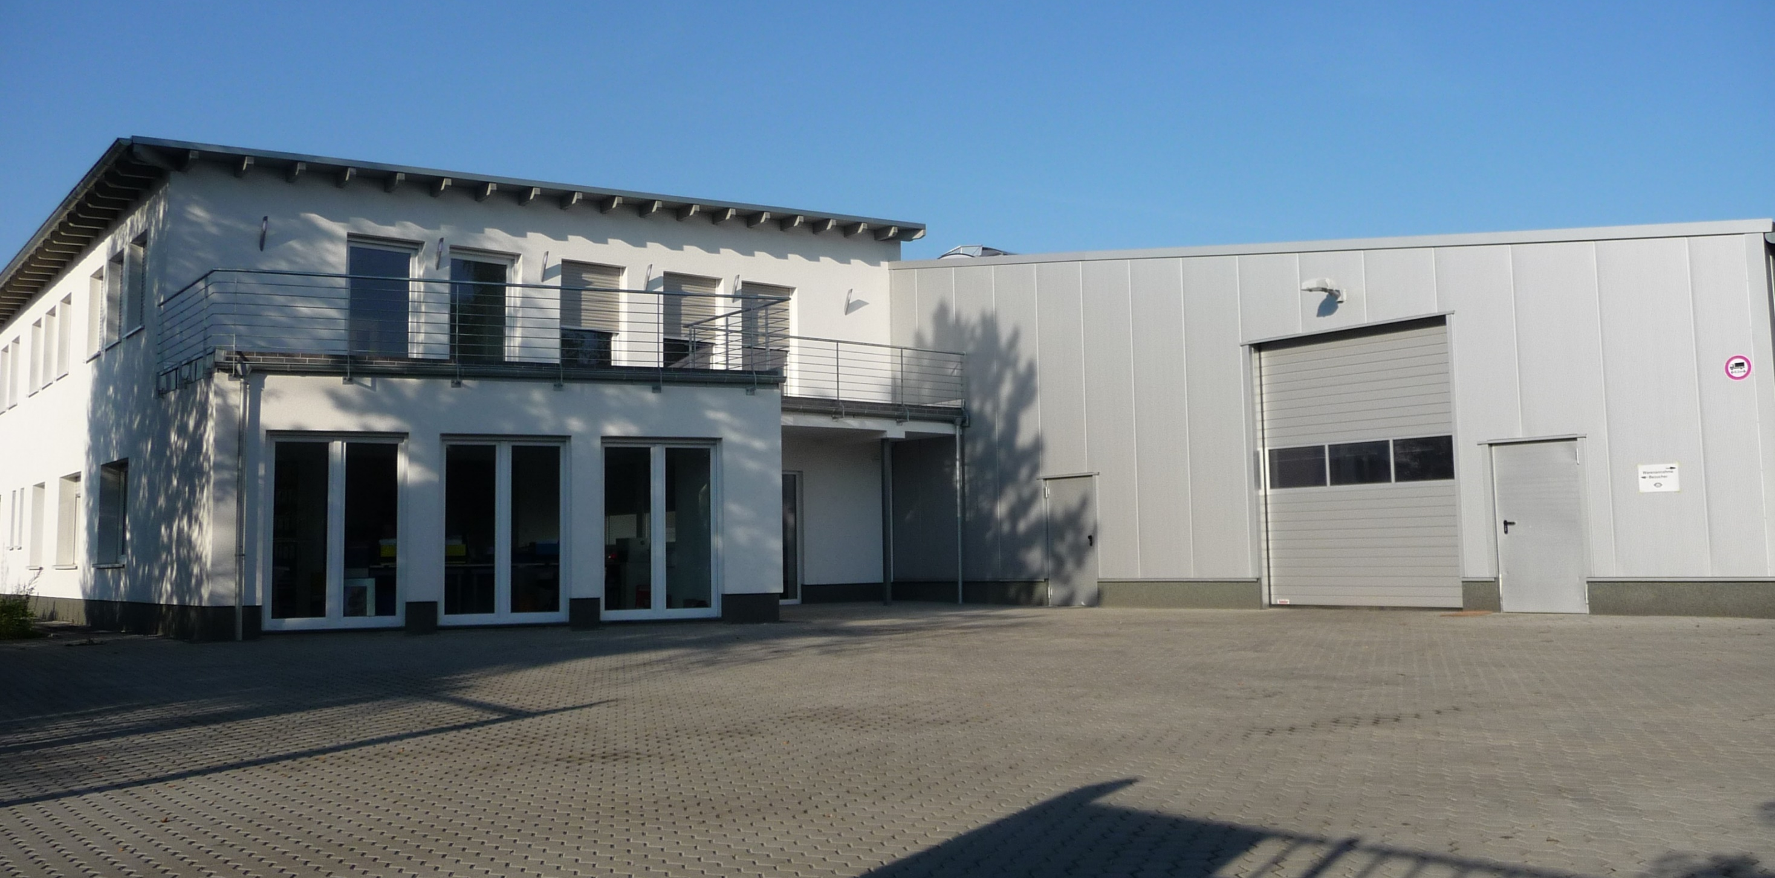
SERVICES
ERFAHREN SIE MEHR ÜBER UNSERE SERVICES FÜR SIE

Slide 2
UNSERE PRODUKTE
Halbzeuge
Platte, Stäbe, Rohre
Granulate
Standard- und Spezialmischungen
3D Druck
Standard- und kundenspezifische Teile
3D Druck
Filamente / Tribofilamente
Tribo-Coating
Beschichtungen und beschichtete Teile
Laborprüfungen Forschung, Entwicklung und Analyse
Pumpen & Schiffbau
Gleitlager
Beratung
Wir liefern Lösungen
Fertigteile Standard- und kundenspezifische Teile

Slide 3
DIENSTLEISTUNGEN UND SUPPORT
POLYMERPRÜFUNG, ENTWICKLUNG, SCHADENSANALYSE
KONSTRUKTION VON KUNSTSTOFFTEILEN
Polymerprüfung, Fehleranalyse
Entwicklung von Compounds
Beratung, Berechnung
Entwurf
ONLINE SERVICE
Berechnungs-Tools
Online-Lager
Online-Geschäft

Slide 4
BERATUNG
UNTERSTÜTZUNG BEI DER PROBLEMANALYSE
KERNBEREICHE
persönliche Beratung vor Ort
telefonische Betreuung
Analyse durch Fragebögen
Beratung zu Werkstoffen
Kunststoffe und Hochleistungskunststoffe
Bauteil-Beratung
Gleitlager, auch hydrodynamisch
Spindelmuttern
Laufrollen
Zahnräder
Gleit- und Verschleißelemente
Beratung

Slide 5
BERATUNG
per Telefon
Erreichbar während unserer Geschäftszeiten
In schriftlicher Form
Wir werden Ihren Antrag so schnell wie möglich bearbeiten.
Persönlich
Wir beraten Sie gerne vor Ort.
Schulungen
Für das optimale Know-how
Professionelle Beratung ist für uns eine Selbstverständlichkeit
Unterstützung von der Problemanalyse bis zur Lösung
Lieferung von neuen problemlosen Komponenten
Beratung
Wir sind in verschiedenen Sprachen für Sie da!

Slide 6
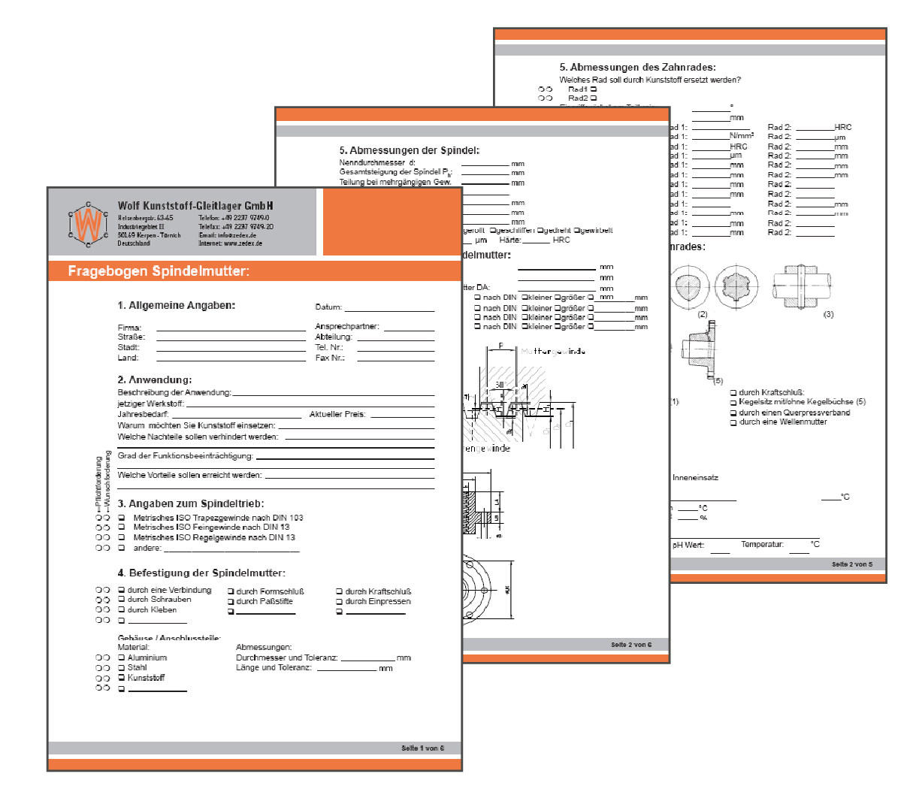
FRAGEBÖGEN, UM DAS OPTIMALE MATERIAL ZU FINDEN
Mit Hilfe unserer Fragebögen können Sie uns auch im Vorfeld Ihre Anwendungsdaten mitteilen.
Wir wählen dann den passenden Kunststoff für Sie aus und unterstützen Sie bei der Realisierung Ihres
Projekts.
Beratung
Notes:
a possibility to describe technical problems is the q.
we use the to select materials for the customer

Slide 7
BERECHNUNG & KONSTRUKTION
Berechnungen (statisch, dynamisch, thermisch, tribologisch)
Materialauswahl
Gestaltung der Komponenten
Konstruktion für die Verarbeitung geeignet
(Berücksichtigung des Produktionsprozesses bei der Konstruktion)
Materialgerechtes Konstruieren
(Berücksichtigung der Eigenschaften des Kunststoffs)
Klärung der optimalen Auslegung, Lebensdauer und Leistung
Durchführung der notwendigen Berechnungen
Berechnung & Design

Slide 8
BERECHNUNG & KONSTRUKTION
Spezifikation des Produktionsprozesses
Berücksichtigung der Eigenschaftsänderung
Kurse und Informationen
Kalkulationssoftware für unsere Kunden
Berechnung & Design

Slide 9
FORSCHUNG, ENTWICKLUNG & MATERIAL ANALYSE
Schadensanalyse
thermische, mechanische und elektrische Prüfungen
Kundenspezifische Bauteilprüfung inkl. Bericht
Entwicklung von Compounds
Hinzufügen von Modifikationen
Grundlagenforschung
Intensive Grundlagenforschung und Materialentwicklung sind die Basis für unseren Erfolg
Profitieren Sie von den vielfältigen Prüfmöglichkeiten unseres hauseigenen Labors
Forschung, Entwicklung & Materialanalysen

Slide 10
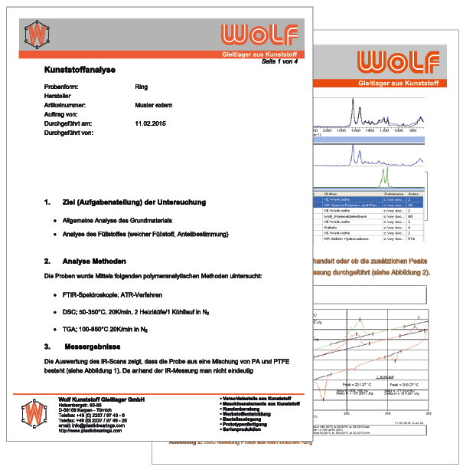
TRIBOLOGISCHE POLYMERPRÜFUNG, ENTWICKLUNGS- UND SCHADENSANALYSE
MATERIALPRÜFUNGSBROSCHÜRE
TESTBERICHTE
Forschung, Entwicklung & Materialanalysen
Notes:
we also do these tests as a service, e.g. mitusi
this document lists all the tests we carry out, richt sample of a test report

Slide 11
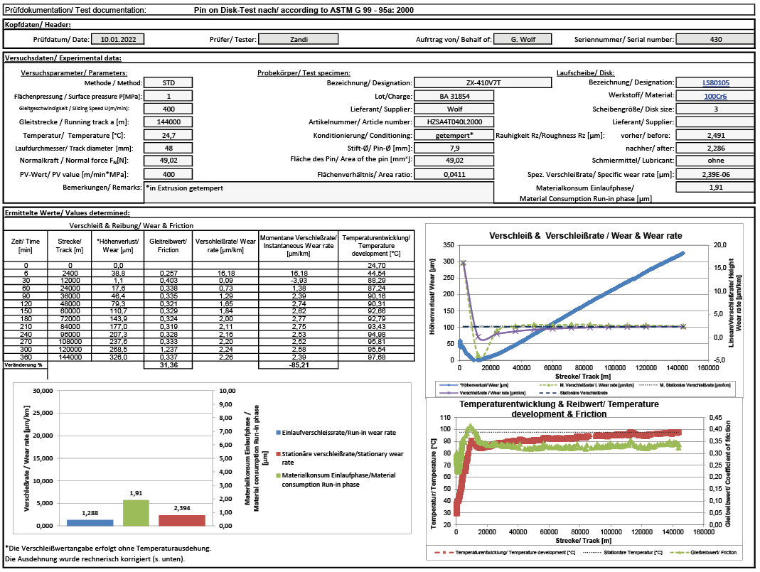
TRIBOLOGISCHE POLYMERLÖSUNGEN
Forschung, Entwicklung & Materialanalysen
Notes:
example for a tribo report, friction and wear is our core competence

Slide 12
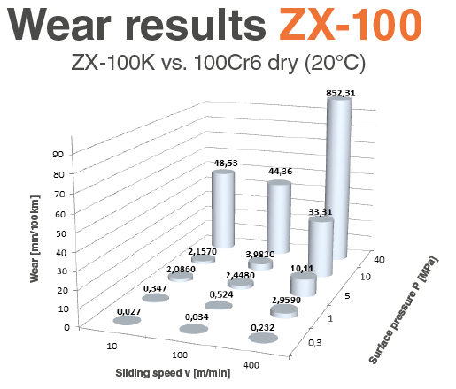
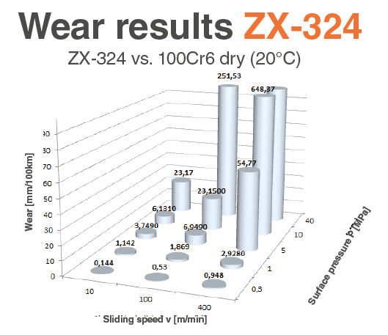
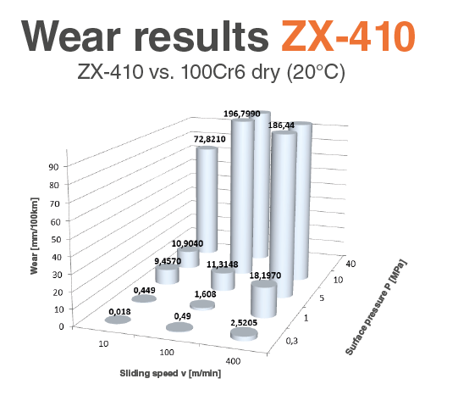
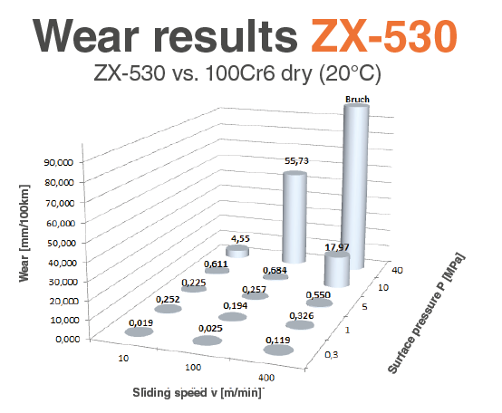
MATERIALFAMILIEN
Verschleißerfolge
Verschleißerfolge
Verschleißerfolge
Verschleißerfolge
Forschung, Entwicklung & Materialanalysen
Notes:
these are the results of numerous tribo tests
the higher the column, the higher the wear.
Peek is much worse than 100 or 530. and PEEK costs much more
this knowledge helps with sales and increases the value of the product and the price

Slide 13
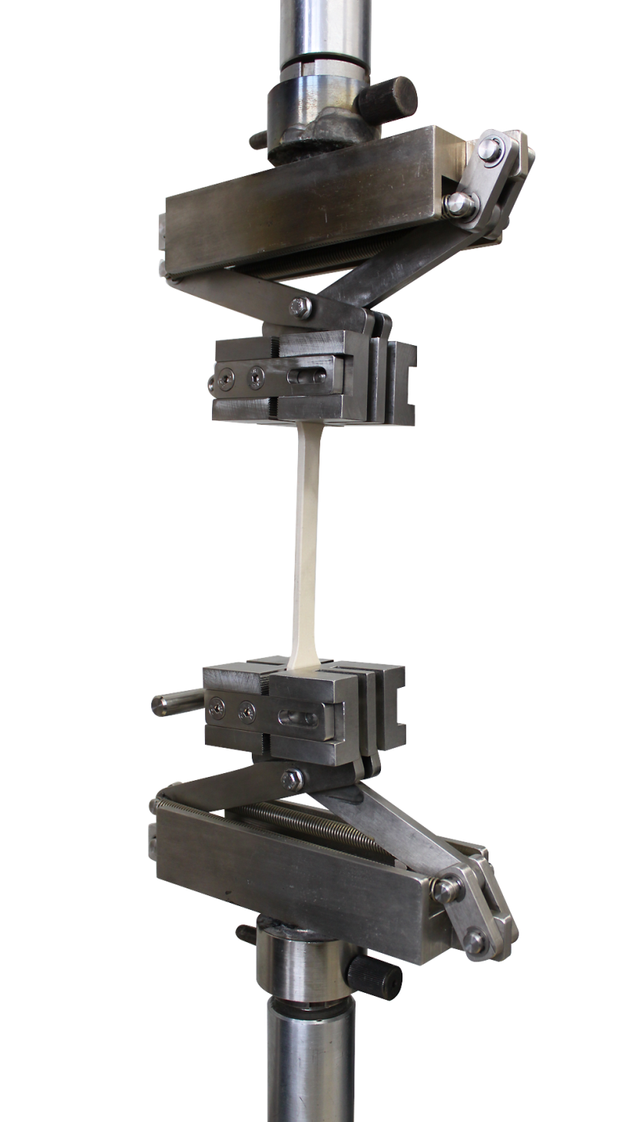
SCHADENSANALYSE MECHANISCH, THERMISCH, MIKRO- UND MAKROSKOPISCH
Tribologische Polymerprüfung, Entwicklungs- und Schadensanalyse
MATERIALPRÜFUNG
Um einen neuen Werkstoff zu entwickeln oder bestehende Werkstoffe weiterzuentwickeln oder zu modifizieren, ist eine Vielzahl von Laborversuchen notwendig.
Durch unsere umfangreiche Laborausstattung und jahrzehntelange Erfahrung sind wir in der Lage, alle relevanten Tests selbst durchzuführen und die gewonnenen Daten als Grundlage für weitere Entwicklungen zu nutzen.
Mechanische Prüfungen
Thermische Analysen
Tribologische Untersuchungen
Elektrische Prüfungen
Komponententests auf dem Prüfstand
Kundenspezifische Versuche
Forschung, Entwicklung & Materialanalysen
Notes:
one of our services
in our laboratory we use all important methods including triobology tests

Slide 14
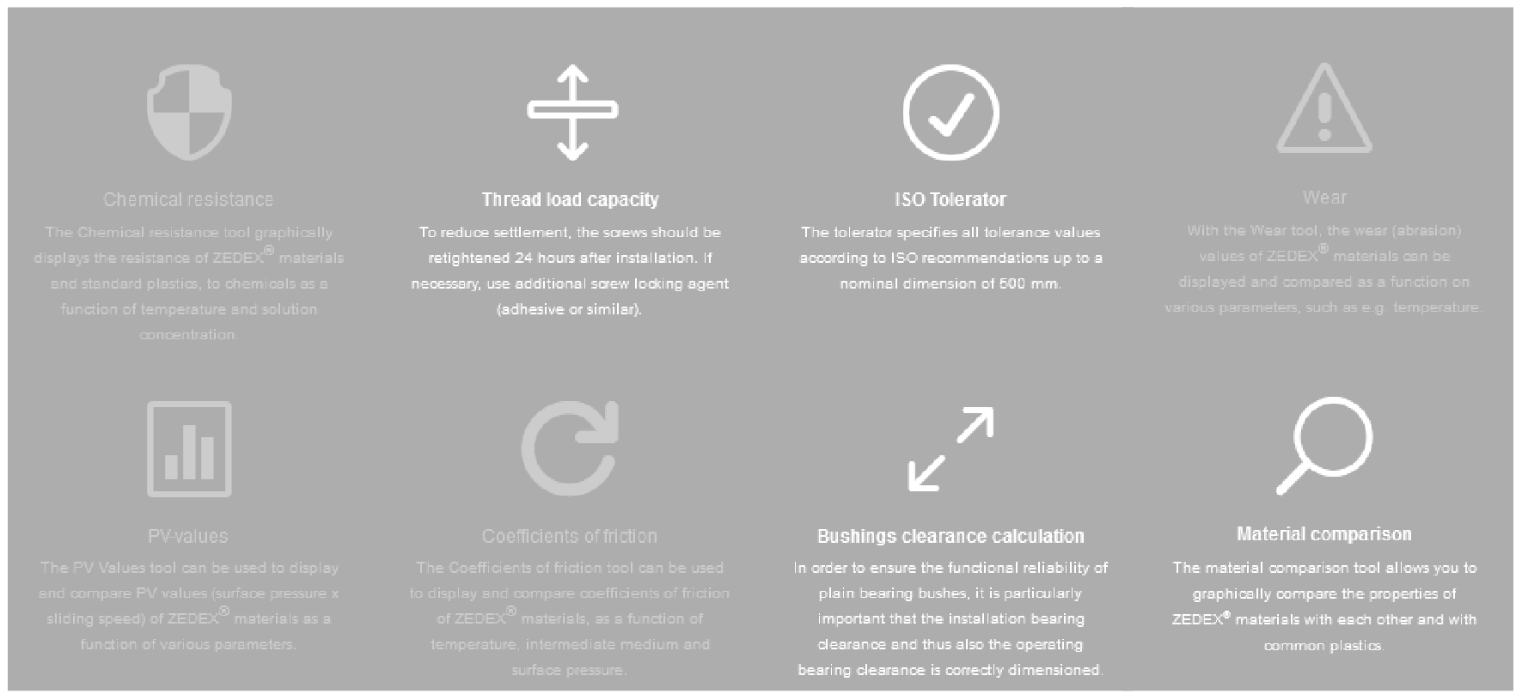
BERECHNUNGSTOOLS
Auf unserer Website bieten wir verschiedene Berechnungstools an, z.B. ISO-Tolerator, Gewindetragfähigkeit, Buchsenspielberechnung, Materialvergleich und mehr.
Forschung, Entwicklung & Materialanalysen
Notes:
or the customer selects the material using our online tools

Slide 15
2.
EINE PRODUKTAUSWAHL TREFFEN UND MIT WEITER BESTÄTIGEN
1.
3.
ZUGANG MIT IHREN PERSÖNLICHEN ZUGANGSDATEN.
ALLE AUF LAGER BEFINDLICHEN ABMESSUNGEN SIND IN EINER LISTE AUFGEFÜHRT.
ONLINE SERVICES
Notes:
With this tool, the stock can be displayed online
and soon the delivery time for products to be produced can also be determined

Slide 16
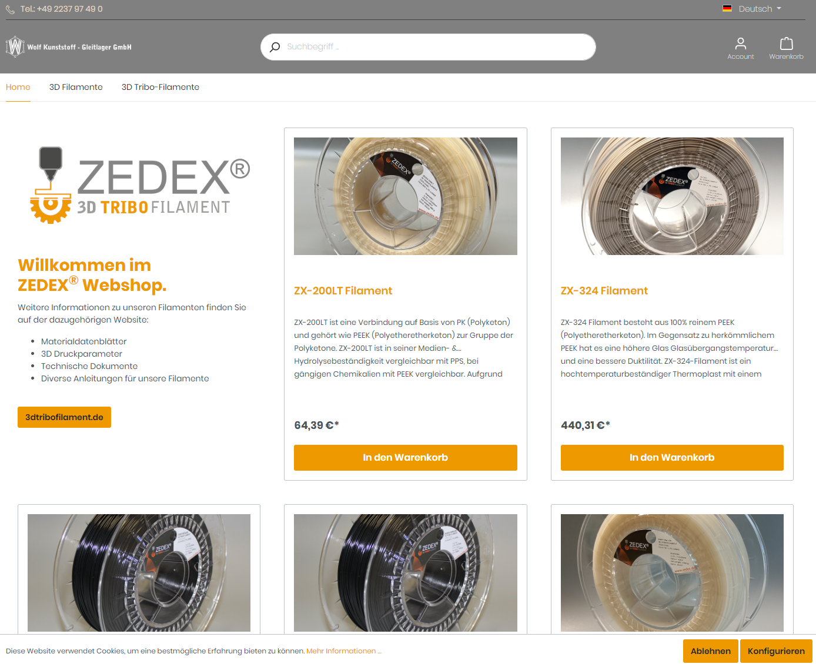
ONLINE SERVICES
Notes:
With this tool, the stock can be displayed online
and soon the delivery time for products to be produced can also be determined

Slide 17
QUALITÄTSKONTROLLE
Prüfung in unserem Unternehmen
Höchste Qualitätsstandards, mit regelmäßig gewarteten Prüfeinrichtungen
Alle Prüfungen, Endkontrollen und Freigaben werden von Deutschland aus gesteuert, auch für ausländische Produktionen.
Viele führende Kunden aus den unterschiedlichsten Branchen vertrauen auf unsere Qualität.
QUALITÄTSKONTROLLE

